Slide 1

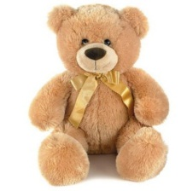
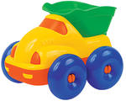
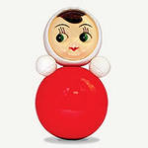



МБДОУ № 43 "Улыбка"
Занимательные логокроссворды ИГРУШКИ
Составитель: учитель-логопед Бовсуновская Любовь Вениаминовна
г. Якутск

Slide 2

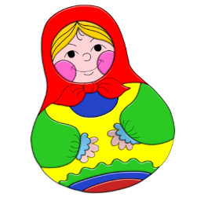
Разгадай кроссворд: "ИГРУШКИ"
3
Отгадай загадку
1
4
М
я
ч
Б
а
Сам пустой, голос густой, дробь отбивает, шагать помогает.
Ростом разные подружки,
Но похожи друг на дружку,
Все они сидят друг в дружке,
А всего одна игрушка.
3. Совсем не нужен ей водитель,
ключом ее вы заведите –
Колесики начнут крутиться.
Поставьте, и она помчится.
4. Ростом мал, да удал, от меня
ускакал.
5. Танцует крошка, а всего одна
ножка.
2
М
а
т
р
е
ш
к
а
р
и
5
Ю
л
а
н
б
а
а
н
Молодец!
Далее

Slide 3
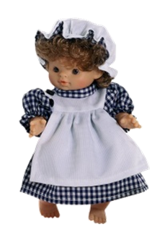
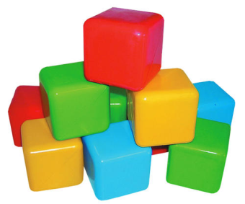
Разгадай кроссворд: "ИГРУШКИ"
Отгадай загадку
5
П
1. Кто не ест душистый мед
И в берлоге не живет?
Не умеет он реветь.
Это — плюшевый...
2. Я хорошая игрушка,
Буду девочкам подружка,
Я могу сидеть в коляске,
Закрывать умею глазки.
3. Не заставишь лежа спать.
Лишь уложишь - хочет встать.
Поупрямее барашка
Эта кукла-...
4. Кирпичи возьмем цветные,
Сложим домики любые,
Даже цирк для публики.
Ведь у нас есть...
5. Любит наряжаться свечка
В разноцветные колечки.
Надевай скорее, ну же:
Снизу - шире, сверху - уже.
1
М
и
ш
к
а
р
3
Н
е
в
а
л
я
ш
к
а
м
и
4
д
2
К
у
к
л
а
у
а
б
и
к
и
Молодец!
начало

Slide 4
Интернет ресурсы:
Sector13213560 – машинка
Sector13154120 – волчок
ACA7H8G8ECANWRUFTCA3HLM1QCAOK0AWXCANH6IJKCA5RY9J9CA4DK5MXCA6GR6T6CAMAAG54CA15TDE6CADNQ8YDCAAFP2RBCAR2PLH6CA99RXT2CAJ4SDARCABNLAZ4CAC4MU5ICACWLX18CAENQ2SZ - мяч
PRe_868 – кукла в белом фартуке
post-44402-1223729575_thumb – матрешка
post-44402-1223556618_thumb – барабан
_html_m57daf84b – кровать
03a1759372adt – кукла в розовом платье
4ebdc4698995 – кошка
31943b – плюшевый мишка
Sector13265872 – лошадка
Fruits1 – фрукты
110_F_1876053_Bl6THZNBy8nSkuiNAydQEXKdnakPDW – утенок
Eb5a364cb9cdc6d3452a0133008536a6 – кнопка
http://www.karapundel.com/item.php?id=320 – пирамидка
http://poprygunchik.ru/index.php?categoryID=446&offset=36 – неваляшка
http://game4kid.ru/games/obuchayushchie/kubiki - кубики

